Slide 1
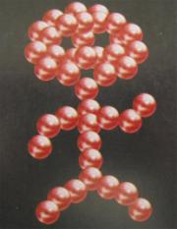
«Методы визуализации атомов»

Slide 2
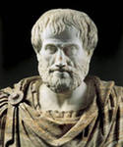
Аристотель
Мир состоит из четырех стихий

Slide 3
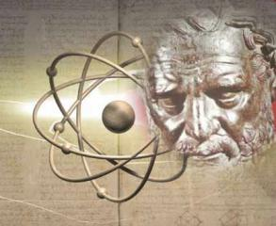
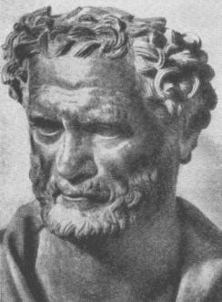
Демокрит
400 г. до н.э.
Ввел понятие «атом»

Slide 4
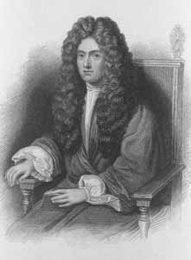
Роберт Бойль
1661 г.
назвал мельчайшие частицы материи
«корпускулами»

Slide 5
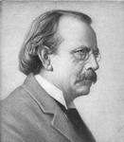
Джозеф Джон Томсон
1897 г.
экспериментально открыл электрон

Slide 6
Эрнест Резерфорд
1907 г.
открыл атомное ядро

Slide 7
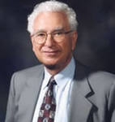
Мюррей Гелл-Манн
1964 г.
открыл кварки

Slide 8
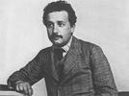
Альберт Эйнштейн
1905 г.
теоретически рассчитал размер молекулы сахара, составляющий 1 нм

Slide 9
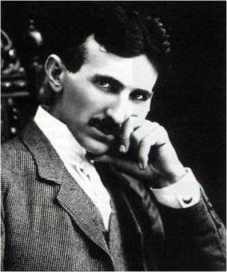
Никола Тесла
Предсказал создание электронного микроскопа

Slide 10
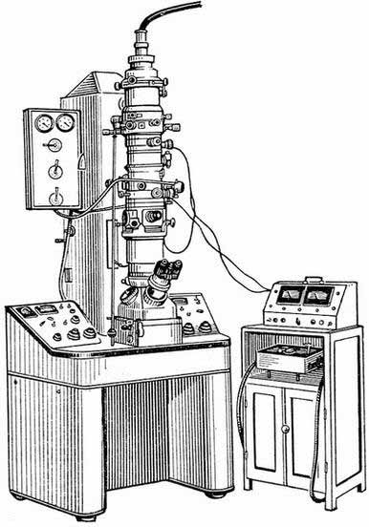
Эрнест Август Руска и
Макс Кнолл
1931 г.
создали электронный микроскоп

Slide 11
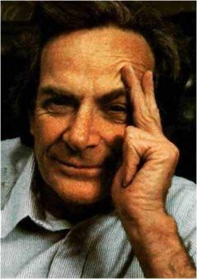
Ричард Фейнман
29.12.1959 г.
«Внизу полным полно места: приглашение в новый мир физики»

Slide 12
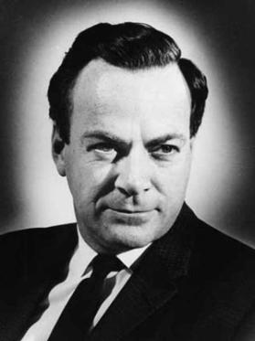
«…известные принципы физики не запрещают создавать объекты «атом за атомом»»…
Р. Фейнман

Slide 13
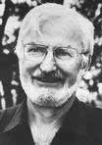
Генрих Рорер
Герд Карл Биннинг
1981 г.
Создали сканирующий туннельный микроскоп

Slide 14
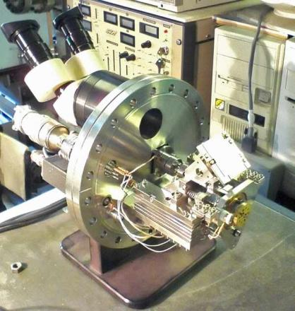
Сканирующий туннельный микроскоп

Slide 15
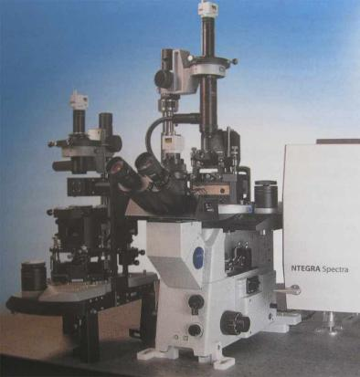
Современный атомно – силовой микроскоп

Slide 16
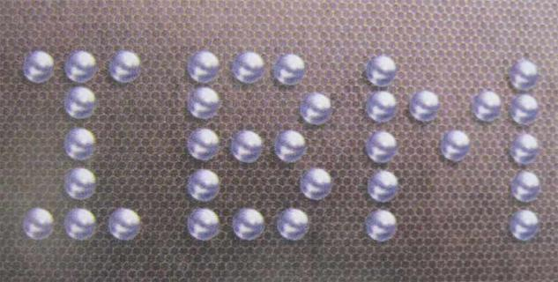
Дональд Эйглер и Эрхард Швейцер
1989 г.

Slide 17
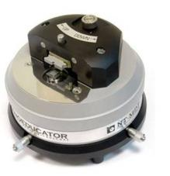
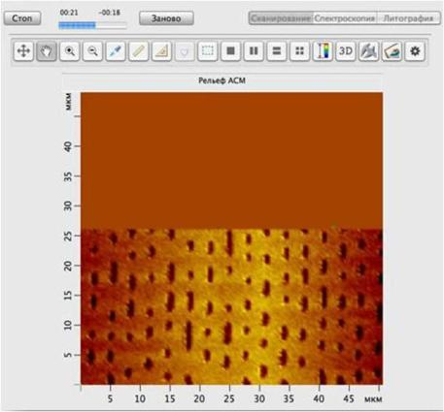

Slide 18
Литография
фотолитография
механическая
рентгеновская
Электронно-лучевая

Slide 19
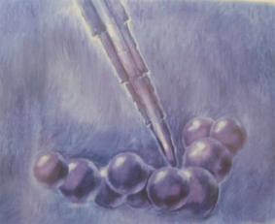
Силовая литография
наногравировка наночеканка

Slide 20
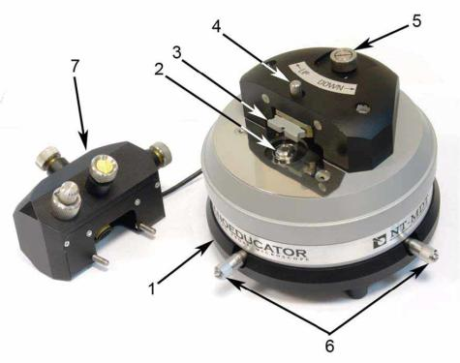
Базовый прибор для научно-образовательного процесса в области нанотехнологии

Slide 21
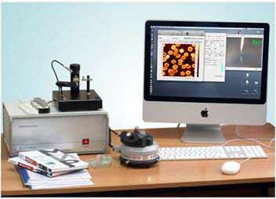
В школьной нано лаборатории, оснащенной двумя сканирующими зондовыми микроскопами
Nano Educator

